Slide 1
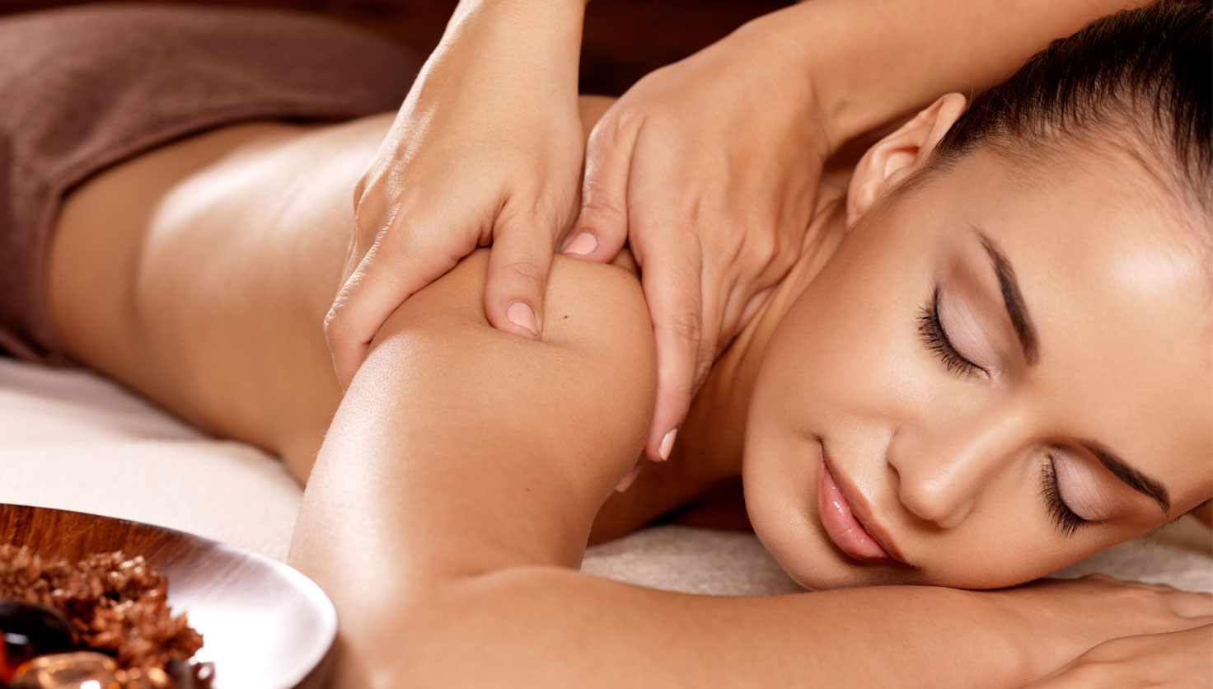
Ηρεμιστικη Μαλαξη

Slide 2
Ορισμοσ – ιστορικα στοιχεια
Με τον όρο μάλαξη εννοούμε μια σειρά χειρισμών που εφαρμόζονται στην επιφάνεια του ανθρώπινου σώματος με τα χέρια και μερικές φορές με ειδικά μηχανήματα.
Η μάλαξη είναι η πιο αρχαία θεραπευτική μέθοδος. Σχεδόν κάθε πολιτισμός είχε αναπτύξει τη δική του τεχνική. Τα αποτελέσματα της μάλαξης στο μυϊκό το νευρικό και το κυκλοφορικό σύστημα ήταν γνωστά από πολύ νωρίς.
Οι Κινέζοι, οι αρχαίοι Αιγύπτιοι είχαν σημαντικές και πολύπλοκες τεχνικές ενώ ο Ιπποκράτης στην Αρχαία Ελλάδα είχε αναπτύξει μια εξαιρετική τεχνική που χρησιμοποιείται σχεδόν αυτούσια μέχρι και σήμερα.

Slide 3
Ειδη μαλαξησ
Η μάλαξη διακρίνεται σε χαλαρωτική και θεραπευτική.
Η χαλαρωτική μάλαξη αποσκοπεί στην ανακούφιση από τη σωματική και συναισθηματική ένταση.
Η θεραπευτική μάλαξη αποσκοπεί:
  Στην θεραπεία των μυοσκελετικών παθήσεων.
  Στην βελτίωση της παχυσαρκίας.
  Στην αποκατάσταση της κυτταρίτιδας.
  Στη βελτίωση της εμφάνισης του δέρματος.

Slide 4
Υγιεινη τησ μαλαξησ
Για την αποφυγή μετάδοσης μικροβίων θα πρέπει οπωσδήποτε να τηρούνται οι κανόνες υγιεινής. Αυτοί οι κανόνες αφορούν τον/την αισθητικό, τον πελάτη, τον χώρο και τα προϊόντα.
Ο/η αισθητικός:
  Θα πρέπει να φοράει πάντα καθαρή ποδιά.
  Να πλένει τα χέρια πριν και μετά από κάθε θεραπεία.
  Να μη φοράει κοσμήματα στα χέρια.
  Τα νύχια να είναι απαραιτήτως κομμένα κοντά
  Τα μαλλιά να είναι μαζεμένα πίσω.
Ο πελάτης/πελάτισσα:
Θα πρέπει να κάνει ένα ντουζ πριν τη θεραπεία.
Αν φοράει κοσμήματα που τυχόν εμποδίζουν το μασάζ, θα πρέπει να αφαιρεθούν.
Να μην έχει γευματίσει 2-3 ώρες πριν τη θεραπεία και η ουροδόχος κύστη να είναι κενή.
Όταν ο πελάτης μπει στο χώρο της θεραπείας στρώνουμε το κρεβάτι με καθαρό χαρτοσέντονο

Slide 5
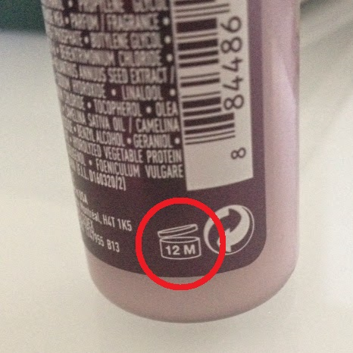
Υγιεινη τησ μαλαξησ
Ο χώρος:
Θα πρέπει να είναι πάντα καθαρός.
Να υπάρχει επαρκής αερισμός.
Ο φωτισμός να είναι χαμηλός.
Να υπάρχει ησυχία.
Να ακούγεται χαλαρωτική μουσική.
Η θερμοκρασία να είναι γύρω στους 25^{ο} C.
Τα προϊόντα:
Φυλάσσονται σε δροσερό και σκοτεινό χώρο.
Χρησιμοποιούμε πάντα ξύλινη σπάτουλα για να πάρουμε το προϊόν από το δοχείο του.
Κλείνουμε το καπάκι του προϊόντος αμέσως μετά τη χρήση του.
Ελέγχουμε τακτικά τις ημερομηνίες λήξης των προϊόντων.

Slide 6
προϋποθεσεισ μαλαξησ
Για να εκτελέσουμε σωστά μια συνεδρία μάλαξης θα πρέπει:
Να γνωρίζουμε την ανατομία του ανθρώπινου σώματος (μυοσκελετικό σύστημα).
Να έχουμε ευλύγιστα χέρια.
Να έχουμε σωστή στάση στο σώμα μας.
Να διατηρούμε σταθερό ρυθμό και ταχύτητα στις κινήσεις μας.

Slide 7
Προϊοντα μαλαξησ
  Οποιοδήποτε προϊόν χρησιμοποιήσουμε για να κάνουμε μάλαξη θα πρέπει να έχει δύο βασικές ιδιότητες:
  Να γλιστράει.
  Να μην απορροφάτε γρήγορα.
  Τα κυριότερα προϊόντα που χρησιμοποιούμε είναι:
Λάδια. Είναι τα προϊόντα που χρησιμοποιούμε κατά κύριο λόγο στο σώμα. Μπορούμε να χρησιμοποιήσουμε τα εξής λάδια:
  Παραφινέλαιο.
  Παιδικό λάδι (baby oil).
  Φυτικά λάδια (αμυγδαλέλαιο, λάδι καρύδας, λάδι αβοκάντο, σιτέλαιο).
  Αιθέρια έλαια.
  Κρέμες μάλαξης. Χρησιμοποιούνται κυρίως στο πρόσωπο για λόγους οικονομίας.

Slide 8
Τεχνικη και κινησεισ μαλαξησ
Οι χειρισμοί της μάλαξης διακρίνονται σε:
Πιέσεις
Πλήξεις
Δονήσεις
Οι πιέσεις διακρίνονται σε:
Θωπείες: θωπεία σημαίνει χάδι. Είναι ο χειρισμός που χρησιμοποιούμε περισσότερο. Τα χέρια γλιστρούν απαλά πάνω στο δέρμα. Γίνονται με ολόκληρη την παλάμη ή μόνο με τα δάχτυλα.
Ανάτριψεις: γίνονται όπως και οι θωπείες αλλά με μεγαλύτερη πίεση.
Κυκλικές ανατρίψεις: γίνονται με ολόκληρη την παλάμη ή με τις άκρες των δακτύλων.
Επιβολές (τοπικές πιέσεις): γίνονται με τα δάχτυλα ή όλη την παλάμη. Είναι δυνατός χειρισμός αλλά δεν πρέπει να προκαλεί πόνο.
Ζυμώματα: είναι βαθείς χειρισμοί γίνονται σε περιοχές όπου υπάρχει μεγάλη μυϊκή μάζα.

Slide 9
Τεχνικη και κινησεισ μαλαξησ
Οι πλήξεις διακρίνονται σε:
Πελεκισμούς: τα χέρια πέφτουν χαλαρά πάνω στη μαλασόμενη επιφάνεια εναλλάξ και χτυπούν με το ωλένιο χείλος της παλάμης.
Κονδυλισμούς: χτυπάμε με τις γροθιές τη μαλασόμενη επι-φάνεια. Είναι δυνατός χειρισμός και εφαρμόζεται σε περιοχές με μεγάλη μυϊκή μάζα.
Πλαταγίσματα: οι παλάμες είναι ανοικτές τα δάχτυλα ενωμένα και χτυπούν εναλλάξ τη μαλασόμενη επιφάνεια.
Ραπίσματα: γίνονται όπως και τα πλαταγίσματα αλλά με τη ραχιαία επιφάνεια του χεριού.
Δακτυλικές επικρούσεις: γίνονται με τις άκρες των δακτύλων και χτυπάμε εναλλάξ την μαλασόμενη επιφάνεια.
Πλήγματα με κοίλη παλάμη: οι παλάμες με τα δάχτυλα ενωμένα και λυγισμένα χτυπούν σαν βεντούζες πάνω στο δέρμα.
Λαβές ή τσιμπήματα: εφαρμόζουμε τσιμπήματα ελαφρά και εναλλάξ.
Δονήσεις: εφαρμόζονται με ολόκληρη την παλάμη με τα δάχτυλα ή τις γροθιές.

Slide 10
Χαρακτηριστικα των χειρισμων
Πίεση: ξεκινάμε με κινήσεις που έχουν ελαφριά πίεση που βαθμιαία αυξάνει. Στη συνέχεια η πίεση ελαττώνεται βαθμιαία και τελειώνουμε με χαλαρές κινήσεις.
Κατεύθυνση: οι κινήσεις γίνονται από κάτω προς τα πάνω και από μέσα προς τα έξω.
Ταχύτητα: η ταχύτητα μας θα πρέπει να είναι αργή.
Ρυθμός: ο ρυθμός θα πρέπει να συγχρονίζεται με την αναπνοή αυτού που εφαρμόζει τη μάλαξη και να είναι σταθερός.
Διάρκεια: σε όλο το σώμα η διάρκεια είναι περίπου 45-60 λεπτά. Αν κάνουμε μόνο ένα σημείο προσαρμόζουμε το χρόνο μας ανάλογα.
Για να τα πετύχουμε αυτά θα πρέπει να είμαστε απόλυτα συγκεντρωμένοι σε αυτό που κάνουμε. Αν υπάρχει φασαρία στο χώρο που μας αποσπά την προσοχή ή αν κάνουμε αρνητικές σκέψεις τότε δεν θα έχουμε καλό αποτέλεσμα

Slide 11
Ωφελη μαλαξησ
Στο δέρμα
Αυξάνεται η κυκλοφορία του αίματος και της λέμφου. Απομακρύνονται οι τοξίνες και τα κύτταρα λαμβάνουν περισσότερο οξυγόνο και θρεπτικά συστατικά. Τα κύτταρα λειτουργούν καλύτερα και το δέρμα αποκτά υγιή όψη.
Ενεργοποιείται ο λιπώδης ιστός και έχουμε μείωση του τοπικού λίπους.
Το προϊόν που χρησιμοποιούμε απορροφάτε και φτάνει σε βαθύτερα στρώματα του δέρματος.
Στο μυϊκό σύστημα
Με τη μάλαξη οι μυϊκές ίνες χαλαρώνουν και καταπολεμάται η κούραση και ο πόνος.
Στην ψυχολογία
Η ηρεμιστική μάλαξη είναι μια εξαιρετική και φυσική μέθοδος για την ανακούφιση από το άγχος και την ένταση. Χαρίζει ενέργεια και ευεξία .

Slide 12
Αντενδειξεισ μαλαξησ
Σε όλες τις δερματικές παθήσεις. Η μάλαξη εφαρμόζεται σε απόλυτα υγιές δέρμα.
Σε τραυματισμούς, εγκαύματα, κατάγματα.
Σε αρθρίτιδα.
Σε περιοχές που πιέζεται κάποιο νεύρο (καρπιαίος σωλήνας, ισχιαλγία κτλ).
Σε κιρσούς – φλεβίτιδα. (Αν δεν είναι έντονο το πρόβλημα μπορεί να γίνει με προσοχή.)
Σε άτομα που πάσχουν από αιμορροφιλία. Η αιμορροφιλία είναι μια πάθηση στην οποία απουσιάζει ένας παράγοντας που παίζει βασικό ρόλο στην πήξη του αίματος. Τα αιμορροφιλικά άτομα έχουν την τάση να κάνουν εύκολα εκχυμώσεις (μελανιές).
Σε εμπύρετες καταστάσεις.
Σε εγκυμοσύνη απαγορεύεται η μάλαξη στην κοιλιά. Επίσης απαγορεύεται η πελάτισσα να ξαπλώσει μπρούμυτα. (Καλό είναι παρόλα αυτά να έχουμε την έγκριση του γυναικολόγου)
Στην έμμηνο ρύση απαγορεύεται η μάλαξη στην κοιλιά.

Slide 13
Αντενδειξεισ μαλαξησ
Επίσης δεν κάνουμε μάλαξη:
Πάνω σε αρθρώσεις
Στο τρίγωνο του Scarpa
Στην ιγνυακή κοιλότητα (πίσω από το γόνατο)
Στην έσω καμπή του αγκώνα
Στη μασχάλη
Στο θυρεοειδή αδένα
Στις περιοχές αυτές εφαρμόζουμε μόνο θωπείες.

Slide 14
Ανακεφαλαιωση
Η ηρεμιστική μάλαξη έχει σαν στόχο την ανακούφιση από την μυϊκή ένταση και τον πόνο και την καταπολέμηση του stress.
Εφαρμόζεται με λάδια ή κρέμες μασάζ.
Η μάλαξη εφαρμόζεται σε υγιές δέρμα.
Απαγορεύεται να κάνουμε μάλαξη σε περιοχές που υπάρχει πόνος ο οποίος δεν έχει μυϊκή προέλευση, σε αρθρώσεις και σε περιοχές όπου υπάρχουν αδένες και μεγάλα αγγεία.

